Slide 1
Педагогика
понимания

Slide 2
ЭПИГРАФ
Для человека, который не знает к какой гавани он направляется, ни один ветер не будет попутным
Если человек понимает «ЗАЧЕМ?», он вынесет почти любое «КАК?» (Сенека)

Slide 3
ЗАЧЕМ
я, Преподаватель, в училище?

Slide 4
Образование
Процесс воспитания и обучения человека в интересах общества, государства, сопровождающийся констатацией достижений гражданином установленных государством образовательных уровней передачи и усвоения знаний
Закон РФ «Об образовании»

Slide 5
Цель педагогической деятельности (в логике Закона)
Подготовить выпускника, владеющего необходимым уровнем общих и профессиональных компетенций;

Slide 6
Каков результат?
Соотношение освоенных знаний, умений со стандартом
Количественное измерение

Slide 7
Образовательная парадигма
«Наполнительная», знаниевая,
цивилизационная

Slide 8
Традиционное представление о педагогической деятельности
Педагог оказывает непосредственное воздействие на учащихся, ориентирует их на определенные нормы и правила, устанавливает границы допустимого поведения.
Он определяет темы, методы, средства преподавания, упорядочивает знания учащихся, контролирует и оценивает их успехи и неудачи.

Slide 9
Характер взаимодействия?
Согласны ли Вы с представлением о педагоге, который «воздействует, ориентирует, устанавливает, определяет, упорядочивает, контролирует, оценивает»?
Насколько безобидна такая позиция? К каким педагогическим результатам можно прийти?

Slide 10
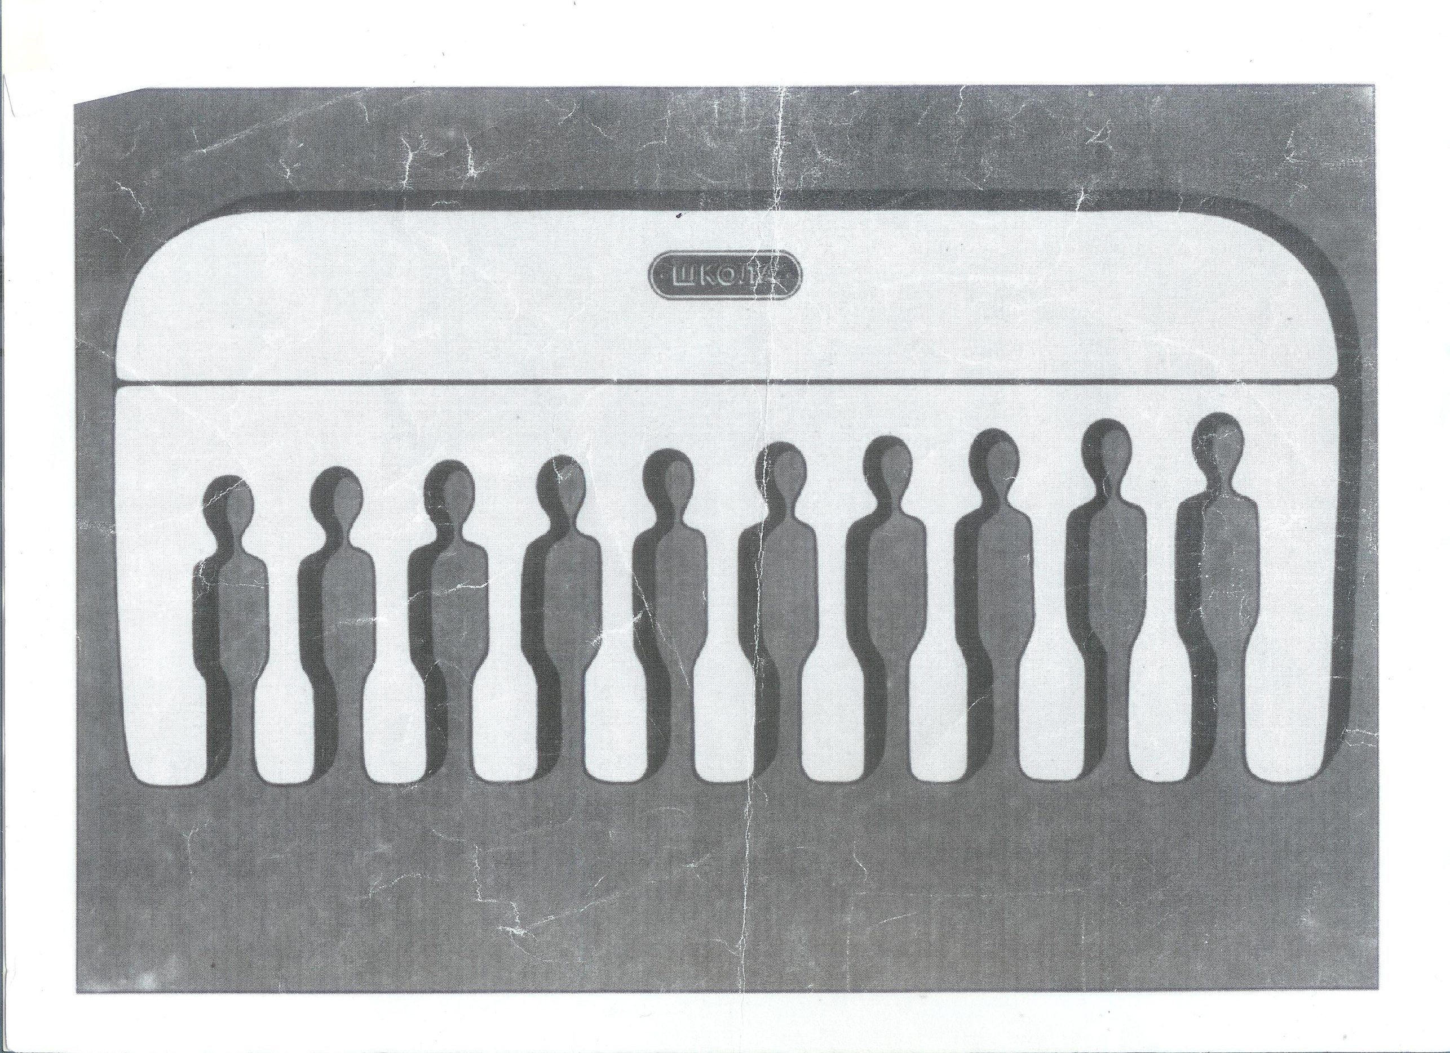

Slide 11
…чем больше стандартизирована машина или устройство, тем она лучше, но чем больше стандартизирована личность, тем ниже она в нравственном отношении В. Франкл

Slide 12
Чему я учу? Распределите цели по важности
Основам научных знаний
Нормам поведения, необходимым для жизни в обществе
Понимать себя, понимать другого
Применять знания на практике
Отвечать за себя и результаты своего обучения
Ставить цели, планировать свою учебную деятельность
Творчеству, самовыражению
Общению, взаимодействию
Формирую предметные и надпредметные умения
Видеть, формулировать проблему, предлагать пути ее решения…

Slide 13
Кого учу? На кого ориентируюсь?
На всех
На одного, (какого?)
На индивидуальность
Того, кто хочет учиться
Группы, (какие?)…

Slide 14
Образование
… это то, что остается у вас, когда вы забыли, чему вас учили
М. Лауэ
… не то, чему тебя учили, а то, что ты в этом понял
А. Брудный
… смысл образования – в образовании смыслов
Ю. Сенько

Slide 15
Образование
Процесс становления человека в культуре и культуры в самом человеке
(В.С. Библер)

Slide 16
Цель педагогической деятельности
Создать условия самоопределения, развития и самореализации всех участников педагогического процесса

Slide 17
Каков результат?
Соотношение изменений (новообразований) относительно самого человека
Качественная характеристика

Slide 18
Образовательная парадигма
Гуманитарная, культуротворческая

Slide 19
Ценности
Кристаллизованные в типических ситуациях смыслы
В. Франкл

Slide 20
Мои ценности
Хорошая жизнь для меня – это…

Slide 21
Ценностные качества
Педагог
Ученик

Slide 22
Характер взаимодействия
Наполнительная парадигма:
Передача знаний по образцу, алгоритму
Взаимодействие с содержанием образования
Гуманитарная парадигма:
Проблемное обучения
Взаимодействие с Другим по поводу предмета

Slide 23
Опасность модернизации
Поставить предмет над человеком!
(Е.Н. Ильин – российский педагог-словесник)

Slide 24
Как я учу?
Сообщаю информацию, передаю сумму знаний
Демонстрирую примеры, образцы выполнения заданий
Передаю алгоритмы
Задаю неразрешимые вопросы
Предлагаю сыграть роль…

Slide 25
Я не знаю больше, чем вы… З. Александрийский

Slide 26
Педагогические позиции во взаимодействии
Транслятор
(в наполнительной парадигме)
Фасилитатор – «помощник»
(в гуманитарной парадигме)
Посредник между миром культуры и человеком
(в смысловой педагогике)
В.Е. Клочко

Slide 27
Педагогическое взаимодействие
Нужда в обращении друг к другу творит общее для всех «смыслочувственное пространство» (Ф.Т. Михайлов)

Slide 28
Педагогика понимания
ЧЕЛОВЕКОведение (ВЕДАТЬ)
ЧЕЛОВЕКОвидение (УМЕТЬ ВИДЕТЬ)
ЧЕЛОВЕКОведение (ВЕСТИ ЗА СОБОЙ, ИДТИ С НИМ)

Slide 29
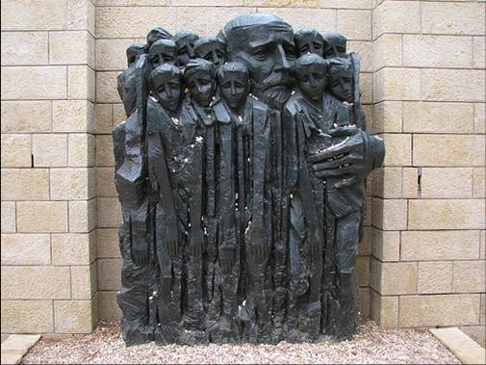

Slide 30
Дети учатся у жизни (Я. Корчак).
Если:
ребенка постоянно критикуют, он учится ненавидеть
ребенок растет во вражде, он учится быть агрессивным
ребенка высмеивают, он становится замкнутым
ребенок растет в упреках, он учится жить с чувством вины
ребенок растет в терпимости, он учится понимать других
ребенка хвалят, он учится быть благородным
ребенок растет в честности, он учится быть справедливым
ребенок растет в безопасности, он учится верить в людей
ребенка поддерживают, он учится ценить себя
ребенок живет в понимании и дружелюбии, он учится находить любовь в этом мире

Slide 31
Какой я?
Каковы мои личные качества, значимые для педагога?
Что особенного в моей работе?
Чем я отличаюсь от других?

Slide 32
Ядро педагогического процесса
Понимающее взаимодействие непосредственных участников педагогического процесса «Педагог-Учащийся», построенное как гуманитарная практика

Slide 33
Взаимодействие как гуманитарная практика
Попытка установления связи между предметным содержанием («чужим») и личностными смыслами участников педагогического процесса

Slide 34
Синквейн – художественная форма обнаружения смыслов
1 строка – тема, 1 слово – имя существительное (что?)
2 строка – описание темы, 2 слова, имена прилагательные (какой?)
3 строка – описание действия, 3 слова – глаголы (что делает?)
4 строка – фраза из 4 слов, выражение отношения к теме
5 строка – 1 слово, образ, философское обобщение темы

Slide 36
Мои педагогические ценности
Жизнь имеет в точности ту ценность, которой мы хотим ее наделить
Ингмар Бергман (шведский кинорежиссер, родился в 1918 г.)

